Slide 1
IGCSE AL DE MERODE
International General Certificate of Secondary Education

Slide 2
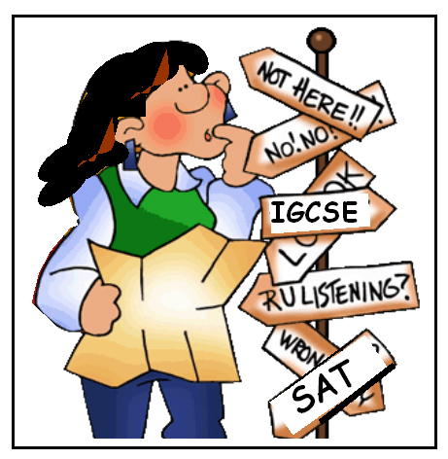
Come funziona la scuola inglese?

Slide 3
National curriculum
La scuola dell’obbligo è tenuta ad aderire ad un programma di studi chiamato “National Curriculum”, che praticamente indica le materie da insegnare, il livello che ci si aspetta che gli alunni raggiungano per ogni materia, e come gli alunni devono essere valutati.
All’interno del National Curriculum, le scuole sono lasciate libere di organizzare la loro attività didattica.

Slide 4
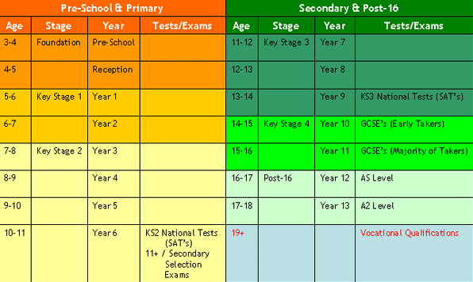
Key stages
Il national curriculum prevede 4 stadi, o ‘key stages’, rispettivamente a 7, 11, 14 e 16 anni.
Alla fine di ogni stadio ci sono delle valutazioni ufficiali che usano i livelli del national curriculum:
a 7 anni è l’insegnante a valutare
a 11 anni ci sono degli esami nazionali di Inglese, Matematica e Scienze,
a 14 anni valuta l’insegnante su tutte le materie

Slide 5
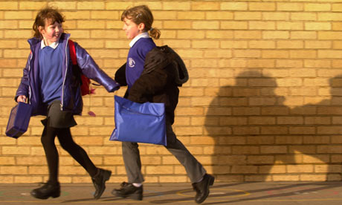
Fasi principali
Il sistema scolastico inglese è suddiviso in tre livelli principali e l’obbligo scolastico scolastico va dai 5 ai 16 anni:
1) Primary Education (istruzione primaria): riguarda la fascia di età che va dai 4/5 agli 11 anni ed è suddivisa in: infant (5-7 anni) e junior (7-11 anni).

Slide 6
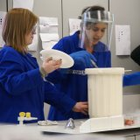
Fasi principali
2) Secondary Education: l'istruzione secondaria copre la fascia dagli 11 ai 16 anni.
Comprende lo stage 3 (11-13 anni) e lo stage 4 (14-16) con il quale si consegue il GCSE (General Certificate of Secondary Education).

Slide 7
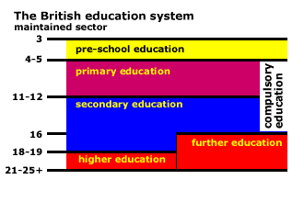
Fasi principali
3) Further Education: L'istruzione superiore non è obbligatoria, ma una percentuale prossima al 90% degli studenti continua a frequentare la scuola fino a 18 anni, per conseguire il diploma, necessario a iscriversi alle università.

Slide 8
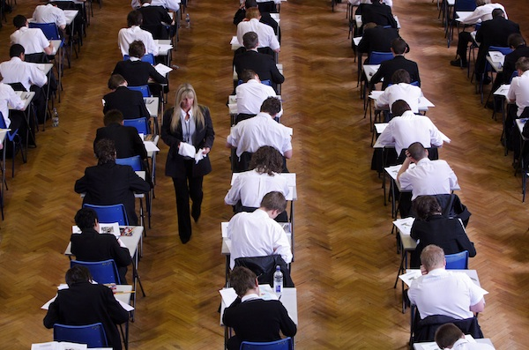
GCSE
Dal 1988 il diploma che conclude il quinquennio obbligatorio della scuola superiore prende il nome di General Certificate of Secondary Education (GCSE).
Sia il numero che la scelta delle materie dipendono dai singoli studenti. C'è un esame per ogni singola materia.
Se uno studente supera questi esami può accedere a determinati impieghi e corsi professionali, ma ciò non è sufficiente per accedere all'università.

Slide 9
GCE Advanced Level (GCE A level) e GCE Advanced Supplementary (GCE AS level)
Quello degli A levels è un percorso rivolto agli studenti di 18 anni con un buoni risultati scolastici. È un diploma comparabile alla Maturità italiana.
Lo studente si specializza scegliendo discipline umanistiche o scientifiche. Due o più materie A-level costituiscono titolo necessario all’ammissione universitaria.
In considerazione dell’esistenza del numero chiuso presso le università inglesi, a nessuno è concesso il diritto automatico di iscrizione.

Slide 10
International Baccalaureate
Ci sono alcune scuole che al posto degli A Levels preparano gli studenti per sostenere un esame noto come International Baccalaureate, altro titolo ritenuto valido per l'accesso all'università

Slide 11
GCSE diventa internazionale
Differenza tra GCSE e IGCSE: I contenuti sono gli stessi ma l’IGCSE è aperto a studenti di tutto il mondo, (la I che fa la differenza significa International).
Solo gli esami IGCSE sono riconosciuti a livello internazionale, i GCSE no.

Slide 12
Perché scegliere IGCSE?
Perché offre percorsi formativi di eccellenza in una prospettiva internazionale.
Perché ci rende parte di una vasta comunità, in quanto è conseguito in oltre 140 paesi in tutto il mondo.
Perché, integrato nel curriculum italiano, offre una marcia in più e apre la mente alla conoscenza del mondo.
Perché offre garanzie per proseguire gli studi in Italia e all’estero.

Slide 13
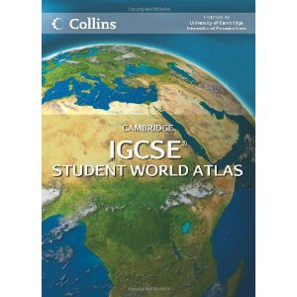
IGCSE nel mondo
È il sistema di certificazioni più diffuso
Più di 500.000 iscritti ogni anno in 140 nazioni
2900 scuole nel mondo, tra cui più di 900 in Gran Bretagna
Scelta tra oltre 70 discipline

Slide 14
Che cosa è necessario fare per conseguire le certificazioni o il diploma IGCSE?
Il diploma si ottiene dopo aver seguito i corsi e superato l’esame finale in almeno 7 materie scelte in 5 ambiti disciplinari diversi (Languages, Humanities and Social Sciences, Sciences, Mathematics, Creative, Technical and Vocational)
Le singole certificazioni IGCSE sono comunque conseguibili indipendentemente dal diploma.
Gli studenti possono scegliere di conseguire anche una sola certificazione, es. IGCSE English as a Second Language

Slide 15
Dove si svolgono gli esami e come vengono preparati gli studenti?
Gli insegnanti seguono dei corsi di formazione e ricevono da Cambridge l’abilitazione a insegnare secondo le metodologie IGCSE.
Gli studenti vengono preparati durante le ore curricolari della mattina e/o nei corsi opzionali del pomeriggio.
Gli esami si svolgono nelle scuole in due sessioni annuali maggio/giugno e ottobre/novembre.
Gli elaborati vengono spediti a Cambridge tramite corriere per la valutazione.

Slide 16
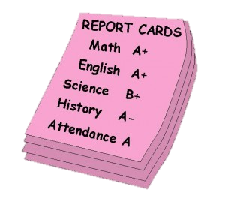
I voti
L’esame IGCSE comprende inglese, matematica e scienze oltre ad altre materie scelte dallo studente.
I voti di questo esame sono espresse in lettere, dalla A star (A*) fino a G.
Gli esami si possono sostenere a vari livelli di difficoltà, in maniera molto flessibile (ad esempio, Matematica a livello uno, Scienze a livello tre).

Slide 17
Che differenza c’è tra le certificazioni linguistiche Cambridge ESOL (KET, PET, FCE, CAE, PCE) e Cambridge IGCSE English as a Second Language?
Le certificazioni Cambridge English (ESOL) attestano la conoscenza della lingua inglese come Foreign Language (lingua straniera) e prevedono diversi livelli di conoscenza della lingua basati sul Quadro Comune Europeo di Riferimento (KET=A2, PET=B1, FCE=B2, CAE=C1, PCE=C2).
Cambridge IGCSE English as a Second Language certifica la conoscenza della lingua come Second Language ed è quindi più centrato sulle competenze linguistiche e meno sulle conoscenze prettamente grammaticali.

Slide 18
Progetto IGCSE De Merode 2017-18

Slide 19
SEZIONE INTERNAZIONALE del Liceo Classico (sez. B)
Le materie IGCSE che vengono insegnate durante l’orario scolastico sono:
English as a Second Language
Geography
English Literature
Biology
Chemistry

Slide 20
1. IGCSE English as a Second Language (0511)
Nel primo e secondo anno del Liceo Classico e del Liceo Scientifico B e C
(2 ORE)

Slide 21
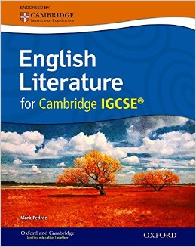
2. English Literature (0486)
Un’ora.
Insegnante titolare madrelingua + docente italiana C2
Il corso è anche propedeutico al successivo AS Level del Triennio

Slide 22
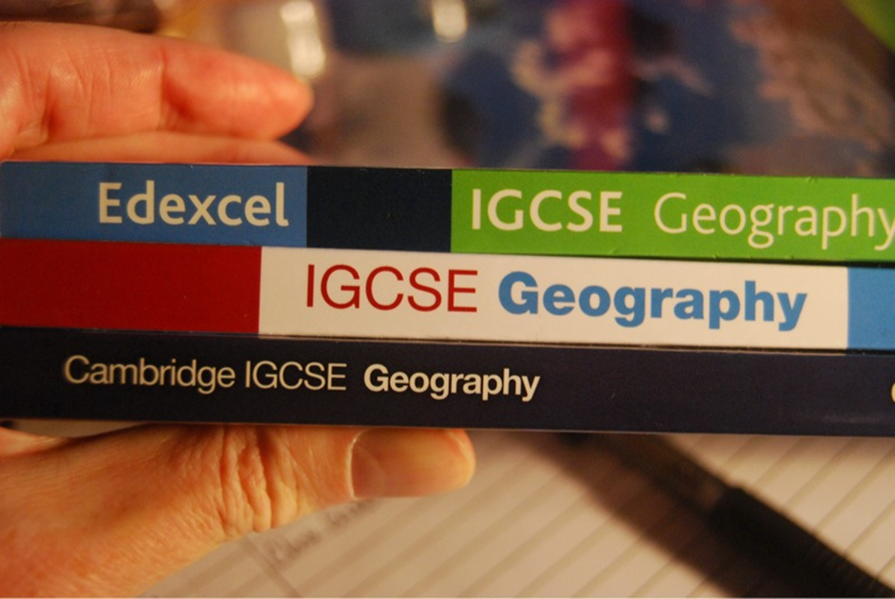
3. Geography (0460) (1 ora)
Un’ora a settimana di Geography con docente madrelingua (Ilaria Paresce)
Altre tre ore sono dedicate al programma di storia e geografia del curriculum italiano

Slide 23
4. SCIENZE – BIOLOGY (0610)
Secondo e terzo anno: 1 ora per il programma italiano
2 ore: compresenza tra insegnante italiana, Marina Pescarmona, Ilaria Paresce (madrelingua inglese) e James Marchetti (madrelingua inglese), responsabile di laboratorio

Slide 24
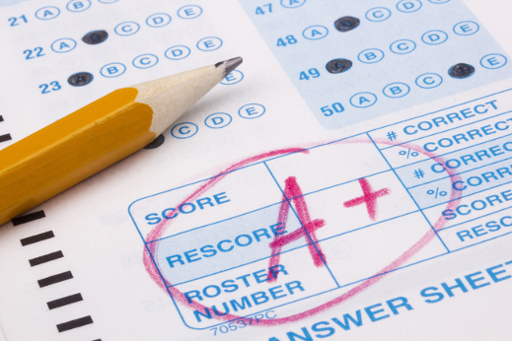
A/S- English Literature nel Triennio del Classico
AS level in English Literature (9695) (prof. M. Grazia Tonetto)

Slide 25
SEZIONE INTERNAZIONALE del Liceo Scientifico (sez. B)
Le materie IGCSE che vengono insegnate durante l’orario scolastico sono:
English as a Second Language
Physics (dal 2017-18) - Geography(2° anno)
Mathematics
Biology
Chemistry

Slide 26
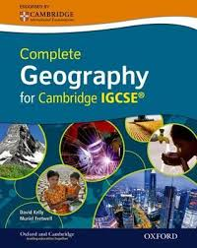
2. Geography (termina con il 2017-18
Solo nelle seconde classi a completamento del percorso. Dal 2017-18 nella Prima Classe viene sostituita da Physics
Un’ora a settimana di in compresenza docente italiano e docente madrelingua
Due ore settimanali dedicate ai programmi di storia e geografia previsti dal curriculum italiano

Slide 27
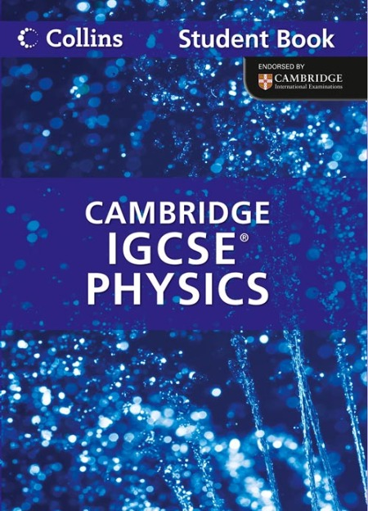
2. PHYSICS (0625) Inizia nel 2017-18
Dal 2017-18 sostituisce Geography
Una delle due ore curricolari: compresenza di docente titolare e docente specifico C2

Slide 28
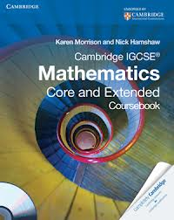
3. Mathematics
Un’ora a settimana, tra le cinque curriculari.
Viene insegnata da un docente di matematica italiano con certificazione C2, in compresenza con il docente titolare

Slide 29
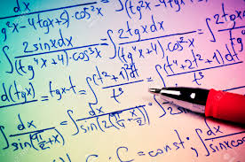
A/S Mathematics (L. Scientifico)
Il percorso prosegue nel Triennio
La sezione ha 5 ore di Matematica (una in più)
Docente di matematica italiano C2, in compresenza con titolare curricolare

Slide 30
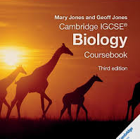
4. Scienze- Biology
1 ora: programma italiano
2 ore: compresenza tra insegnante italiana, Alessandra Cornelli, Ilaria Paresce (madrelingua inglese) James Marchetti, (madrelingua inglese) responsabile di laboratorio

Slide 31
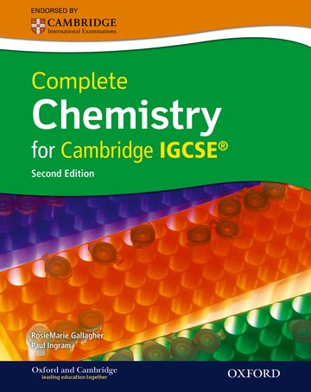
5. CHEMISTRY (0620) (L. Classico e Scientifico)
La quinta certificazione IGCSE si raggiunge al terzo anno dello Scientifico e al quarto anno del Classico
All’interno del curriculum di Scienze. Esame alla fine dello stesso anno
Docenti
Marina Pescarmona Classico)
Alessandra Cornelli (Scientifico)
+ Docente C2: Cecilia Adrower

Slide 32
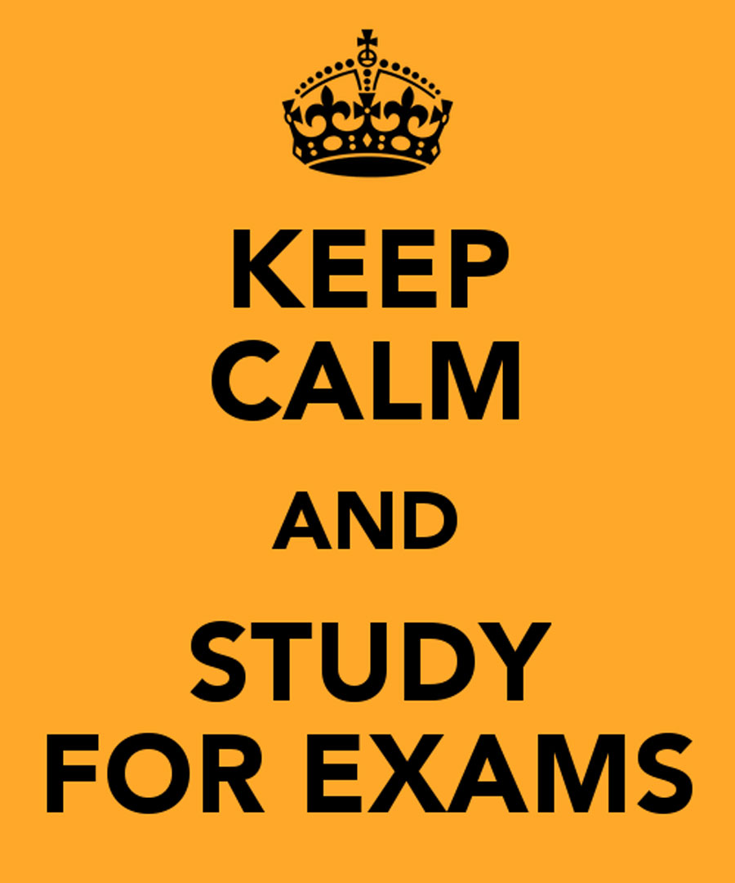
Il De Merode è sede di Esami IGCSE e A/AS Level
Altri corsi optional attivati a scuola:
French IGCSE (0520) e Spanish IGCSE (0530) as foreign languages

Slide 33
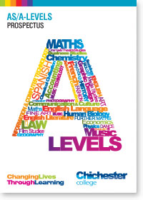
Obiettivo: AS LEVELS
Il programma A Levels è solitamente della durata di 2 anni
Il certificato finale rilasciato dal programma A levels corrisponde al diploma di scuola superiore, ed è riconosciuto per l’accesso alle università internazionali in diversi paesi e anche in Italia.
Elevati punteggi e voti finali negli esami sono essenziali per chi sceglie questo titolo di studi per essere selezionato nelle migliori università internazionali
I voti vanno da A* (il più alto) ad E (il più basso).

Slide 34
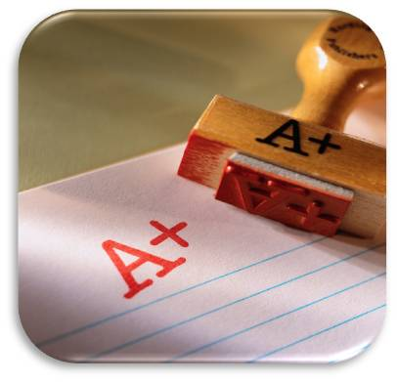
AS LEVELS al Triennio del De Merode
Al triennio del Liceo Classico
English Literature AS (9695) (3° e 4° anno)
Al triennio del Liceo Scientifico
Maths AS (9709) (3° e 4° anno)
Biology (9700) (4° e 5° anno)- sarà la disciplina in inglese anche secondo il metodo CLIL

Slide 35
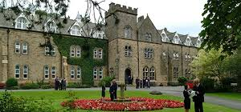
GIGGLESWICK SCHOOL Settle North Yorkshire (England)
12 – 17 febbraio 2018: Full immersion
II - III CLASSICO B – II – III SCIENTIFICO B: Full immersion IGCSE

Slide 36
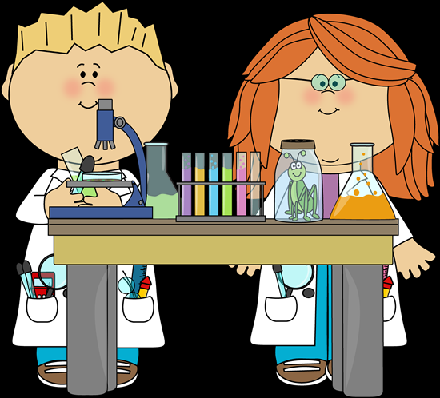
Cambridge Primary One
Tutte le classi della Scuola Primaria:
4 ore di Inglese (aspetto linguistico) con docente madrelingua
2 ore Science Primary One: docente madrelingua
Con esame checkpoint in Quinta Primaria

Slide 37
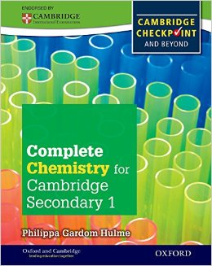
Cambridge Secondary One
Anche nella Secondaria di Primo Grado:
Tutte le classi: due ore curricolari di
Science Secondary One con docente madrelingua
Optional (pomeridiano): English as a second language: docente madrelingua
Esame checkpoint in Terza Media

